Slide 1

简奥数学
三年级—反馈强化
巧求星期几

Slide 2
第七节课知识点
克隆
克隆体启动
克隆体删除
角色的克隆
滑行
角色的滑行

Slide 3
第七节课内容
上节课作业（1.熊大来回走 2.石头）
苹果克隆
角色的滑行

Slide 4

课后作业

Slide 5
课后作业
1、熊大说一句“变”，然后游戏中就出现6个
小的熊大。
2、每次随机出现两个石头（使用克隆功能，不能
使用新增一个石头角色的方法处理）。

Slide 6
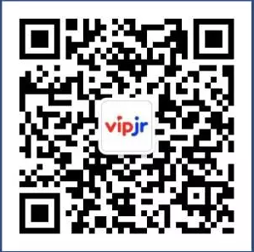
Thank you

